Slide 1



Slide 2
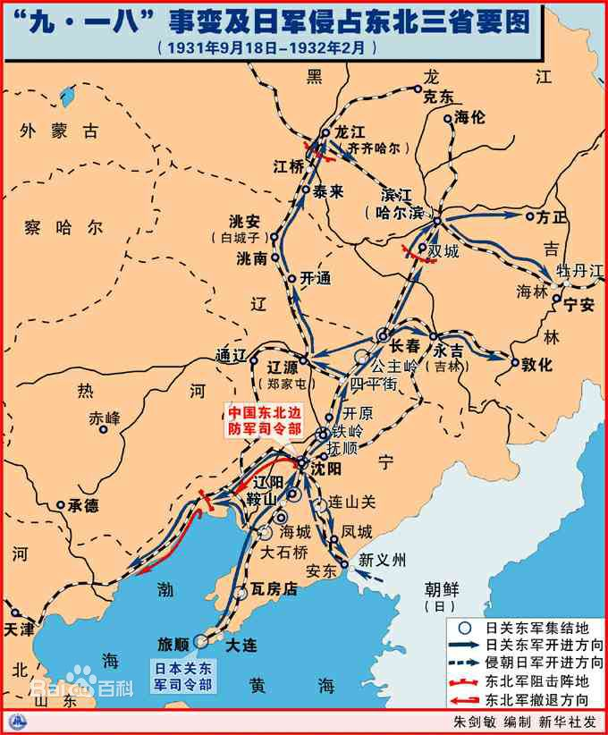
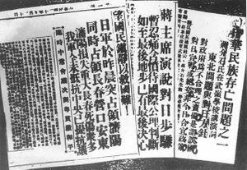
做一次静思
历史不容忘却—9.18
1931年，日本帝国主义为了实现他猖狂的梦想，悍然发动了“9.18”事变，出兵攻占我国的东三省，蒋介石命令东北军“不许抵抗”，致使东三省这个有着丰富矿产资源、特许资产，面积是日本三个大的富饶地方沦为日本帝国主义的殖民地，3000万同胞沦为了亡国奴。

Slide 3
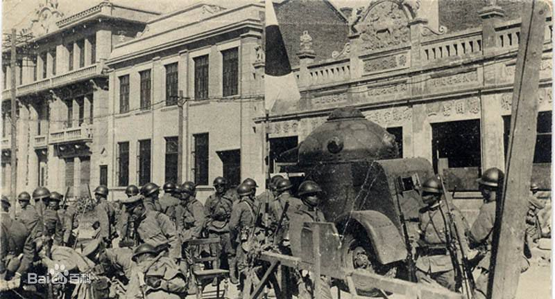
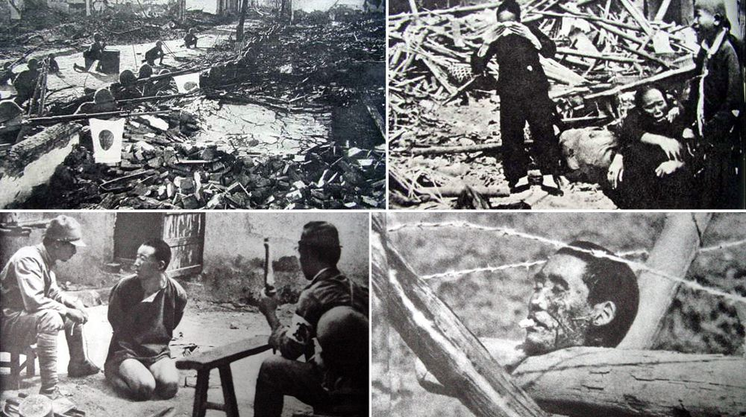
9.18—落后就要挨打
翻开历史的这一页，当年蒋介石蒋委员长的那句“绝对不许抵抗，缴械则任其缴械，入营房则听其侵入”的话重重击打着我们中华儿女的心，这是怎样的耻辱啊！，29万中国军队，1万日本军队，本应该是多么悬殊的兵力对比，可是只有三天，日军竟没有废什么枪弹便一举占领了东三省，3000万同胞就这么糊里糊涂的成为了亡国奴。
——日军残害无辜的老百姓

Slide 4
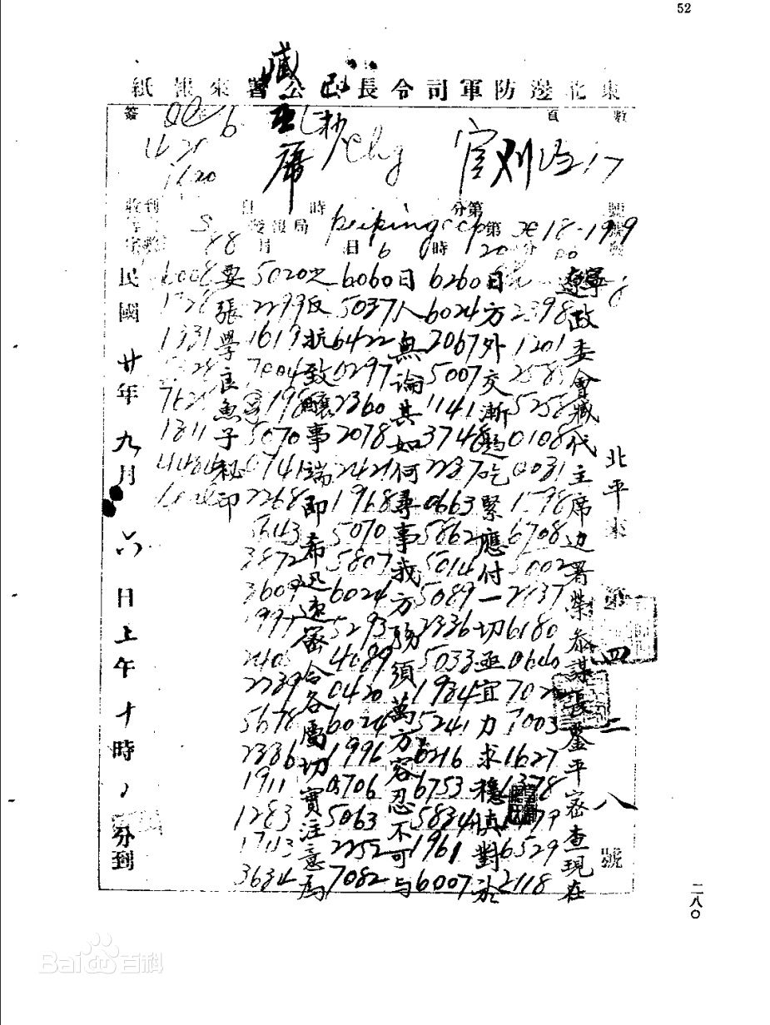
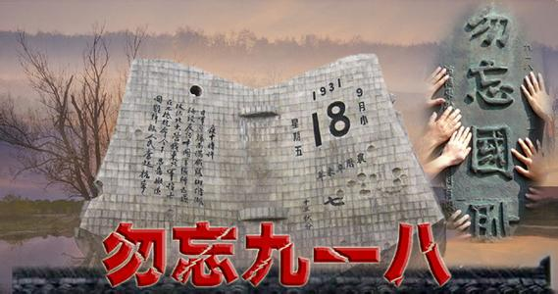
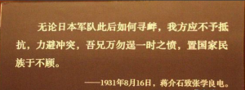
牢记历史
这是怎样的悲哀、怎样的耻辱啊！古人说：忘记过去的苦难可能导致未来的灾祸，作为一名学生，我们一定要牢记历史，不忘国耻，以振兴中华为己任。

Slide 5
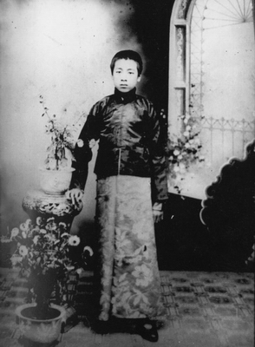
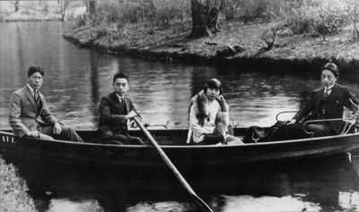
做胸怀天下的少年
周恩来，伟大的无产阶级革命家，伟大的马克思列宁主义者，中国共产党和中华人民共和国的卓越领导人，中国人民解放军创始人之一，杰出的外交活动家。
1913年入天津南开中学读书，1917年留学日本，1919年回国，在天津参加“五四运动”，并组织进步学生团体觉悟社。
1920年赴欧洲，在法国、德国勤工俭学，在旅欧学生与工人中宣传马列主义，1922年加入中国共产党，任中国社会主义青年团旅欧总支部书记，并参加中共旅欧支部领导工作，对早期建党、建团工作起了重大作用。
周恩来少年时期立志报国，“为中华之崛起而读书”

Slide 6
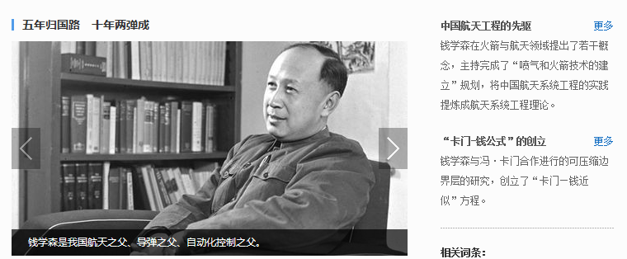
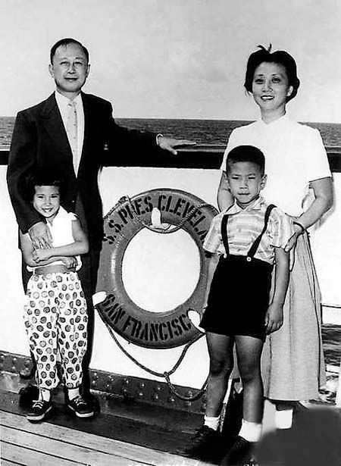
钱学森全家在回国的轮船上合影
做胸怀天下的少年
主要成就：
两弹一星：1964年10月16日中国第一颗原子弹爆炸成功，1967年6月17日中国第一颗氢弹空爆试验成功，1970年4月24日中国第一颗人造卫星发射成功。
应用力学：提出跨声速流动相似律，并与卡门一起,最早提出高超声速流的概念，为飞机在早期克服热障、声障，提供了理论依据， 为空气动力学的发展奠定了重要的理论基础。高亚声速飞机设计中采用的公式是以卡门和钱学森名字命名的卡门-钱学森公式。

Slide 7
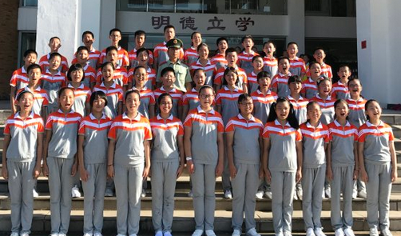
傲娇少年 朝行天下

Slide 8

唱一首歌

Slide 9
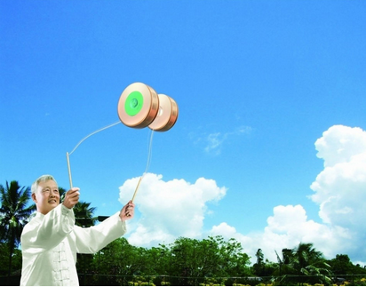
传承中华骄傲

Slide 10
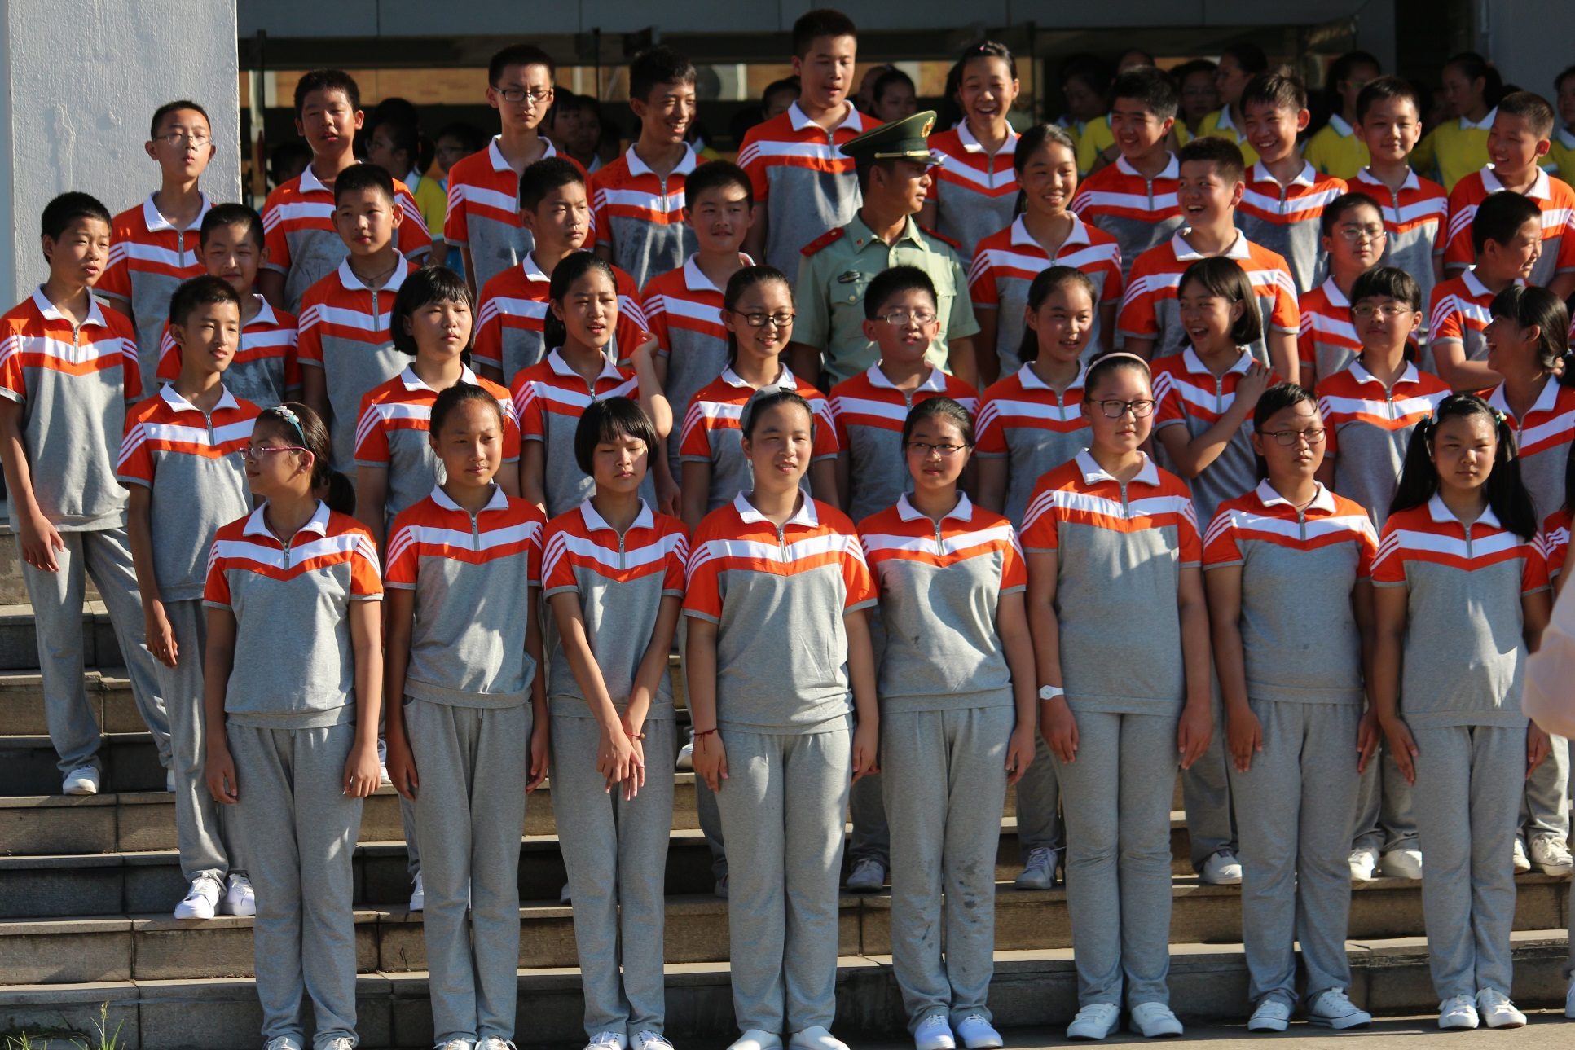
傲娇少年 朝行天下
潜心修学 负重前行
强身健体 苦其心志
继承传统 光耀中华

Slide 11
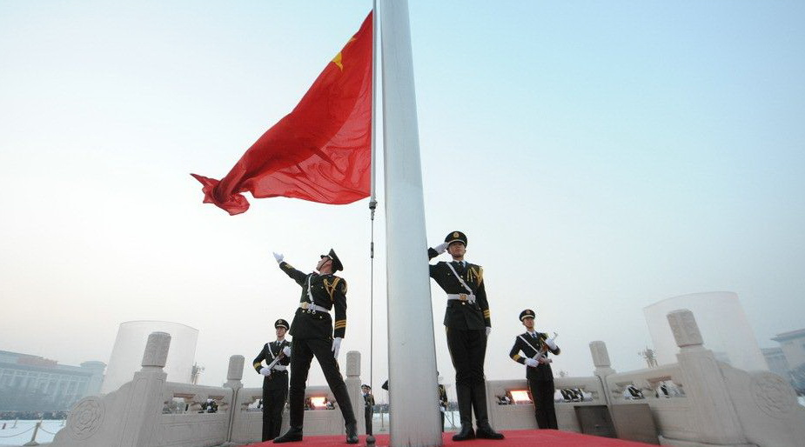
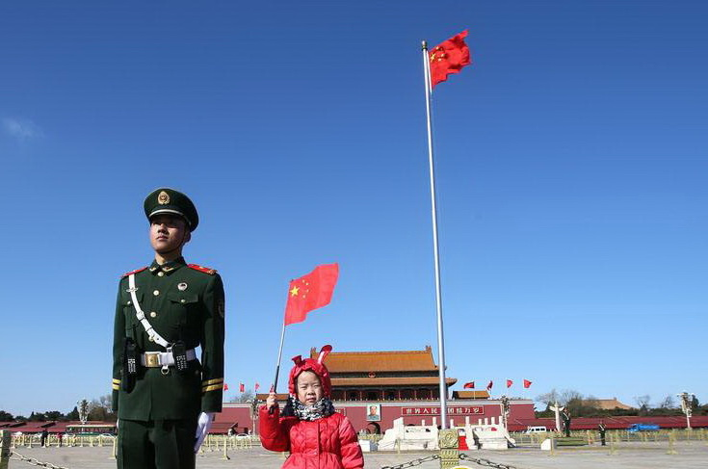
看一个短片
从弱国无外交到一个响当当的世界大国

Slide 12
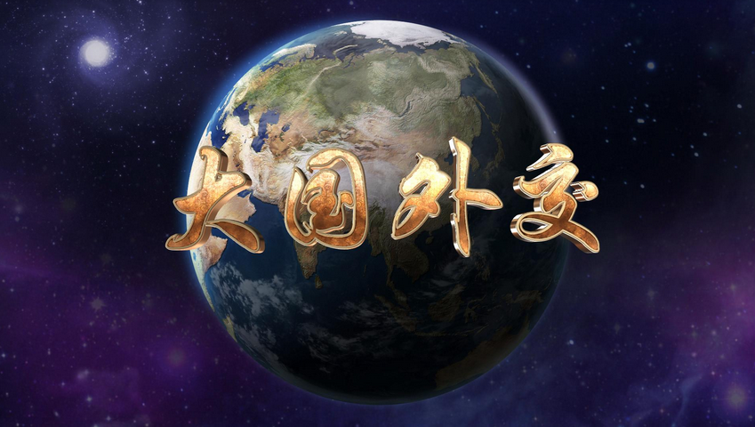

Slide 13


Slide 14
从弱国无外交到一个响当当的世界大国
一带一路
亚投行
G20杭州峰会
金砖国家会议
高铁技术
量子通信技术
对大国，我们不冲突不对抗，有理有节；对小国，我们平等相待；遇到问题，从容应对、积极解决。中国在世界上树立了大国形象，展示了中国智慧。
中国特色大国外交就是在中国梦、中华民族伟大复兴的总目标下，落实“两个一百年”奋斗目标的实现，努力构建和平、合作、互利、共赢的大国外交，推动地区和国际机制的建设，推动公正均衡的国际秩序的发展与完善。构建新型大国伙伴关系和协作伙伴关系，发展软实力，在包容互鉴的精神指导下，大力弘扬多样化文明共同生长，推动人类思想的灿烂繁荣。勇于承担大国责任，为世界的繁荣与稳定做出重大贡献。

Slide 15
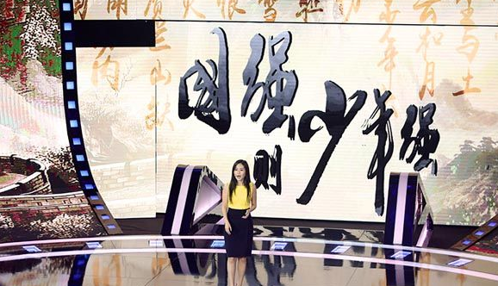

Slide 16
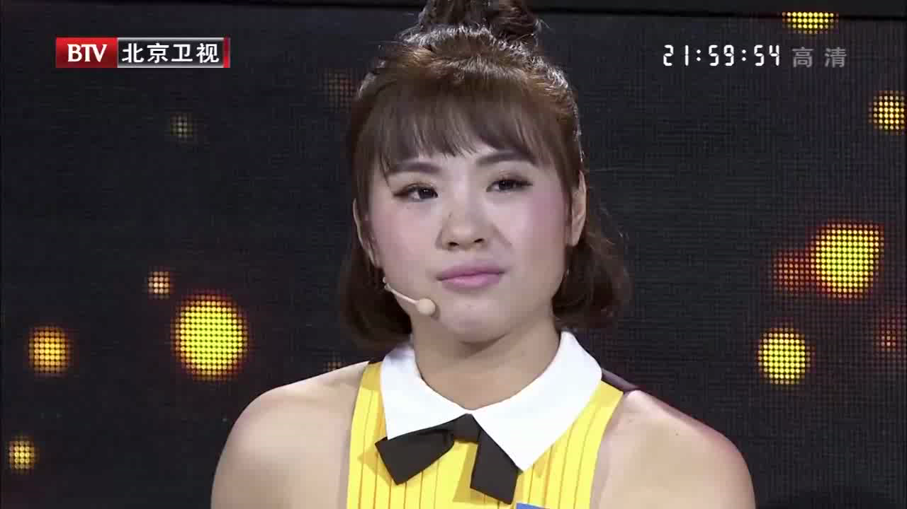

Slide 17

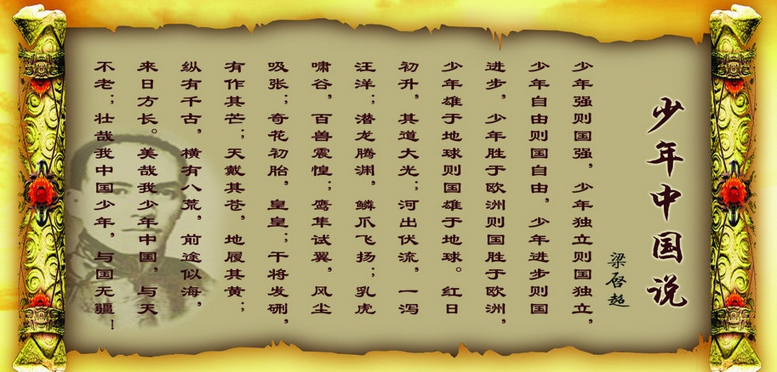
颂一段经典
少年中国说（朗诵）
日本人之称我中国也，一则曰老大帝国，再则曰老大帝国。呜呼！我中国其果老大矣乎？梁启超曰：恶，是何言！是何言！吾心目中有一少年中国在。
天地苍苍，乾坤茫茫，中华少年，顶天立地当自强。
少年中国者,则中国少年之责任也.
故今日之责任，不在他人，而全在我少年。
少年智则国智，少年富则国富；
少年强则国强，少年独立则国独立；
少年自由则国自由，少年进步则国进步；
少年胜于欧洲则国胜于欧洲，
少年雄于地球则国雄于地球。
红日初升，其道大光。河出伏流，一泻汪洋。
潜龙腾渊，鳞爪飞扬。乳虎啸谷，百兽震惶。
鹰隼试翼，风尘吸张。奇花初胎，矞矞皇皇。
干将发硎，有作其芒。天戴其苍，地履其黄。
纵有千古，横有八荒。前途似海，来日方长。
美哉我少年中国，与天不老！
壮哉我中国少年，与国无疆！
美哉我少年中国，与天不老！
壮哉我中国少年，与国无疆！

Slide 18
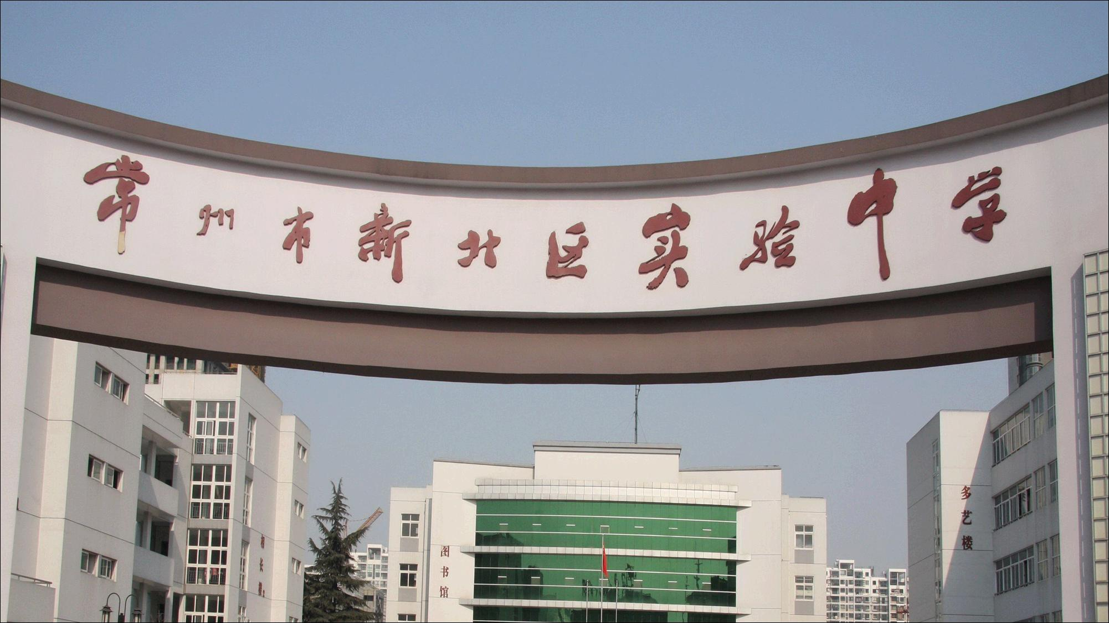
谢谢观赏
To be continued…

